Slide 1
第5讲 数组应用
应知应会:
1. 了解数组的概念和分类。
2. 掌握一维、二维数组的创建和遍历。
3. 掌握二维数组的追加、修改、删除
重点难点:
1. 一维、二维数组的创建和遍历。
2. 二维数组的追加、修改、删除。

Slide 2
一. 什么是数组
  可以用来存放多个数据的数据类型，称为数组

Slide 3
一. 一维数组的创建、遍历
  问题：
  1. 如何创建一个数组$info,数组元素为“小明”、“男”、20、1.76、“深圳龙岗**小区”。
  2. 如何输出数组的元素，即遍历$info?

Slide 4
一. 一维数组的创建、遍历
  知识点：
  1.数组的分类
  a. 在 PHP 中，按数组键名的类型分类有两种数组类型：
  索引数组 - 键名为数字的数组
  关联数组 - 键名为字符串的数组
  b. 在PHP中，按数组维度分类可分为一维数组和多维数组
  

Slide 5
一. 一维数组的创建、遍历
  知识点：1.php
  2. 索引数组的创建和遍历
  2.1 创建（有两种创建索引数组的方法）
  a) 索引是自动分配的（索引从 0 开始）：
  $cars=array("Volvo","BMW","SAAB");
  b) 也可以手动分配索引：
  $cars[0]="Volvo"; $cars[1]="BMW"; $cars[2]="SAAB";
  c)还可以动态增加元素：
  $cars[5]="Benz";

Slide 6
一. 一维数组的创建、遍历
  知识点：1.php
  2. 索引数组的创建和遍历
  2.2 遍历
  可用var_dump和print_r来打印数组；
  a) 获得数组的长度 - count() 函数
  b) for循环输出索引数组的所有值,例如
  for($i=0;$i<count($cars);$i++)
  echo $cars[$i]."<br/>";
  c)foreach循环输出关联数组的所有值,例如
  foreach($cars as $key=>$value)
  echo $key."---→".$value."<br/>";
  
Volvo
BMW
SAAB
Key:0/1/2
$value:Volvo/BmW/SAAB

Slide 7
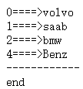
一. 一维数组的创建、遍历
  思考：
  下面的代码会有什么结果？
  $arr=array('volvo','saab','bmw');
  $arr[4]='Benz';
  foreach($arr as $key=>$value)
  echo $key.'====>'.$value.'<br/>';
  echo $arr[3];
  echo "------------<br/>";
  echo $arr[5];
  echo "end";

Slide 8
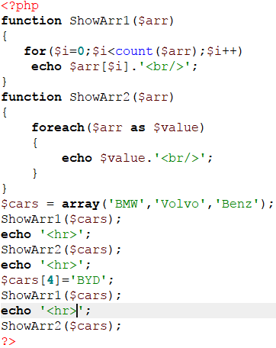

思考题
如下代码执行结果如何？(test1.php)

Slide 9
一、一维数组的创建、遍历
  知识点：2.php
  3. 关联数组的创建和遍历
  3.1 创建（关联数组是使用指定键的数组，有两种创建关联数组的方法）
  a) $age=array("张三"=>35,"李四"=>37,"王五"=>43);
  b) $age['张三']=35; $age['李四']=37; $age['王五']=43;
  
  3.2 遍历
  foreach循环输出关联数组的所有值,例如
  foreach($age as $key=>$value)
  echo $key."---→".$value."<br/>";

Slide 10
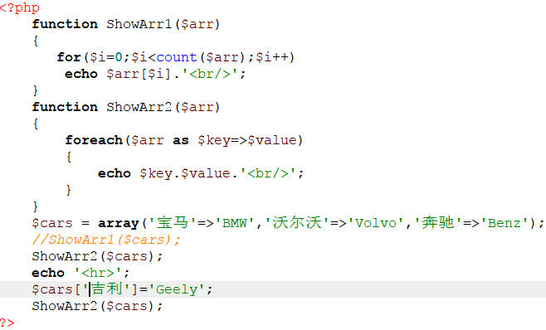
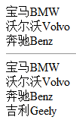
思考题
  下列代码的运行结果是？（test2.php）

Slide 11
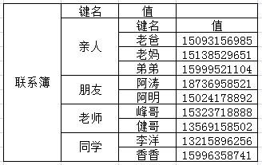
二. 二维数组的创建和遍历
  问题：
  1. 如何创建和遍历下图所示对应的二维数组？

Slide 12
二. 二维数组的创建和遍历
  知识点：3.php
  1.创建（二维数组的创建与一维数组类似）
  例如：$cars = array( array("Volvo",22,18),array("BMW",15,13),
  array("Saab",5,2), array("Land Rover",17,15));
  2.遍历（二维数组的遍历与一维数组类似）
  例如：
  foreach($cars as $i)
  foreach ($i as $j => $value) {
  echo $j . "---→" . $value . "<br/>";
  }
Volvo 22 18
$i
BMW 15 13
$j/$value
Saab 5 2
LandRover 17 15

Slide 13
三. 一维数组的追加、修改、删除
知识点：6.php
$car = array( "Benz", "BMW", "Volvo");
1. 追加（有三种追加数组元素的方法）
a)直接追加，如：
$car[3]=“TOYOTA”;
b)使用array_push（）函数追加到数组的末尾，如：
array_push($car, "Audi");
c)使用array_unshift()函数追加到数组的开头。
array_unshift( $car, "Honda");
2. 修改（与访问数组元素的方法一样，指定数组的键名就可以）
3. 删除
a)使用array_shift()函数删除第一个元素。
b)使用array_pop()函数删除最后一个元素。
c)使用unset()函数删除指定元素，例如：
unset($car[3]);

Slide 14
四. 二维数组的追加、修改、删除
小丽同学的手机联系簿有4类成员：亲人、朋友、老师和同学，如下图所示。请问，如何往联系簿中添加、修改或删除一个联系方式？

Slide 15
四. 二维数组的追加、修改、删除
知识点：4.php
1. 追加（有三种追加数组元素的方法）
a)直接追加，如：
$tel["亲人"]["妹妹"]=“17059672349”;
b)使用array_push（）函数追加到数组的末尾，如：
array_push($tel,array("同学"=>"15999533741"));
c)使用array_unshift()函数追加到数组的开头。
2. 修改（与访问数组元素的方法一样，指定数组的键名就可以）
3. 删除
a)使用array_shift()函数删除第一个元素。
b)使用array_pop()函数删除最后一个元素。
c)使用unset()函数删除指定元素，例如：
unset（$tel["同学"]["香香"]）;

Slide 16
四. 二维数组的追加、修改、删除
练习：5.php
1. 请创建自己班级信息录，每条记录包括学号、姓名、性别、电话、住址。（至少4条记录）。
2. 新转入1位同学，请你在信息录的最后追加一条信息。
3. 第二位同学的电话变更了，请修改相应的记录。
4. 第四位同学转学了，请删除他的记录。

Slide 17
五. 综合练习
利用正则表达式对数组中存储的电话号码进行验证（10.PHP）
$arr = array("13800138000", "13426061324", "182356", "1575526688");

Slide 18
五. 综合练习
遍历数组：
$arr=array('淘宝'=>array('网址'=>'www.taobao.com','负责人'=>'马云'),
'京东'=>array('网址'=>'www.jd.com','负责人'=>'刘强东'),
'腾讯'=>array('网址'=>'www.qq.com','负责人'=>'马化腾'));
要求输出格式如下：
淘宝:
网址:www.taobao.com
负责人:马云
京东:
网址:www.jd.com
负责人:刘强东
腾讯:
网址:www.qq.com
负责人:马化腾

Slide 19
六. 小结
1. 一维、二维数组的创建和遍历
2. 一维、二维数组元素的追加、修改和删除

Slide 20
六. 课后任务
1. 预习“面向对象编程”。

